Slide 1

热烈欢迎集团领导莅临湖北

Slide 2
基站基础信息管理平台
专项工作汇报
湖北电信分公司
2017年3月28日

Slide 3
目录
平台建设总体情况
业务流程
计费与扣费算法
功能模块

Slide 4
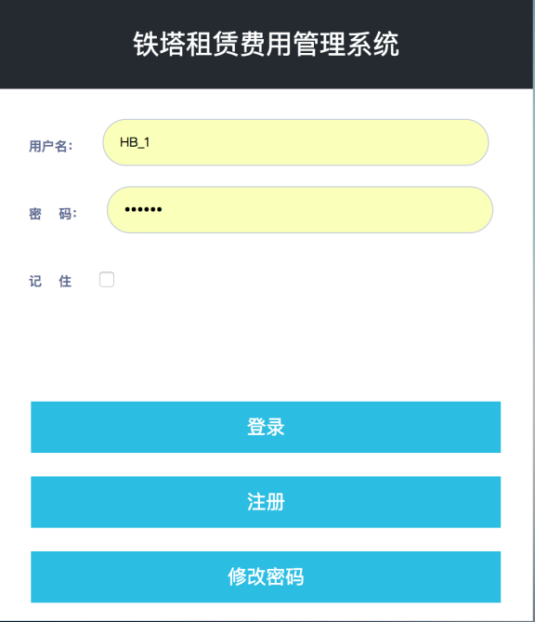
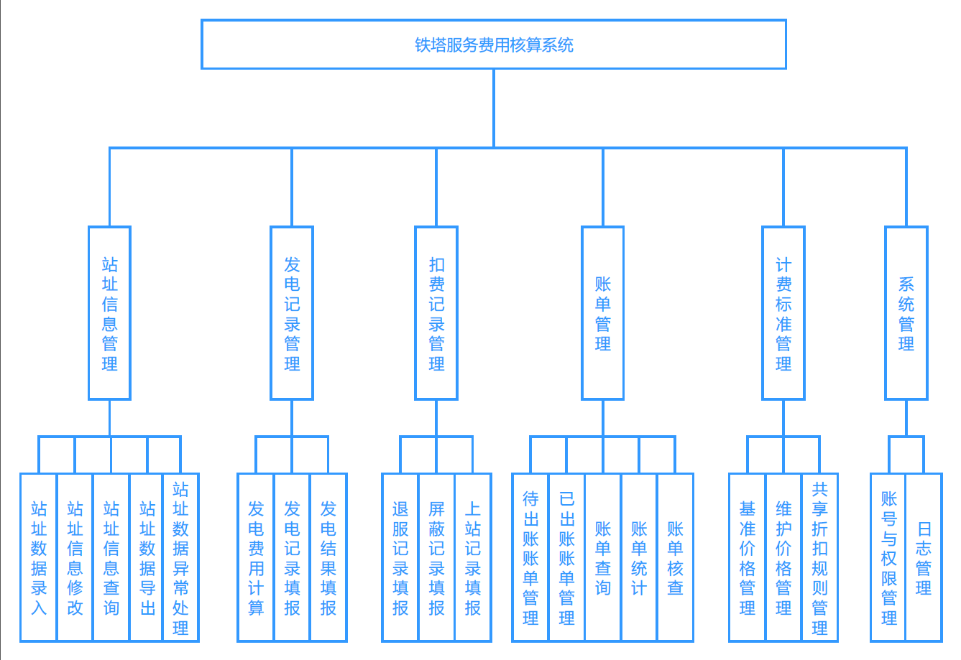
平台建设总体情况（1/2）
系统定位
铁塔产品服务费稽核缺少系统支撑，各地产品稽核准确度、效率不一，管理上也缺少有效监管。
铁塔租赁费用管理系统根据用户填报的站址基础信息，自动匹配产品类型，计算站址租赁费用，并对发电记录信息进行校验稽核。
铁塔维护服务质量导致的扣罚，不能快速的核算，通过收集网管退服记录、匹配原因分析自动计算扣罚，从而构建完整的服务费用核算系统。
通过系统的应用，完成铁塔服务费用核算管理流程的梳理，实现铁塔的租赁、扣罚统一标准，达到对该费用的稽核及有效监管。
系统功能

Slide 5





平台建设总体情况（2/2）
发电记录管理模块开发
计费算法设计与代码实现
账单管理模块开发
项目需求的收集和汇报
系统功能分解，制定系统框架
扣费需求的学习和理解
扣费系统的设计
2016年10月
2016年12月
2016年9月
2016年11月
2017年1~2月
站址信息管理模块开发
计费标准管理模块开发
一期系统功能测试及验收
对照费用详单完善计费算法
六大
模块
站址信息管理
发电记录管理
扣费记录填报
账单管理
计费标准管理
系统管理

Slide 6
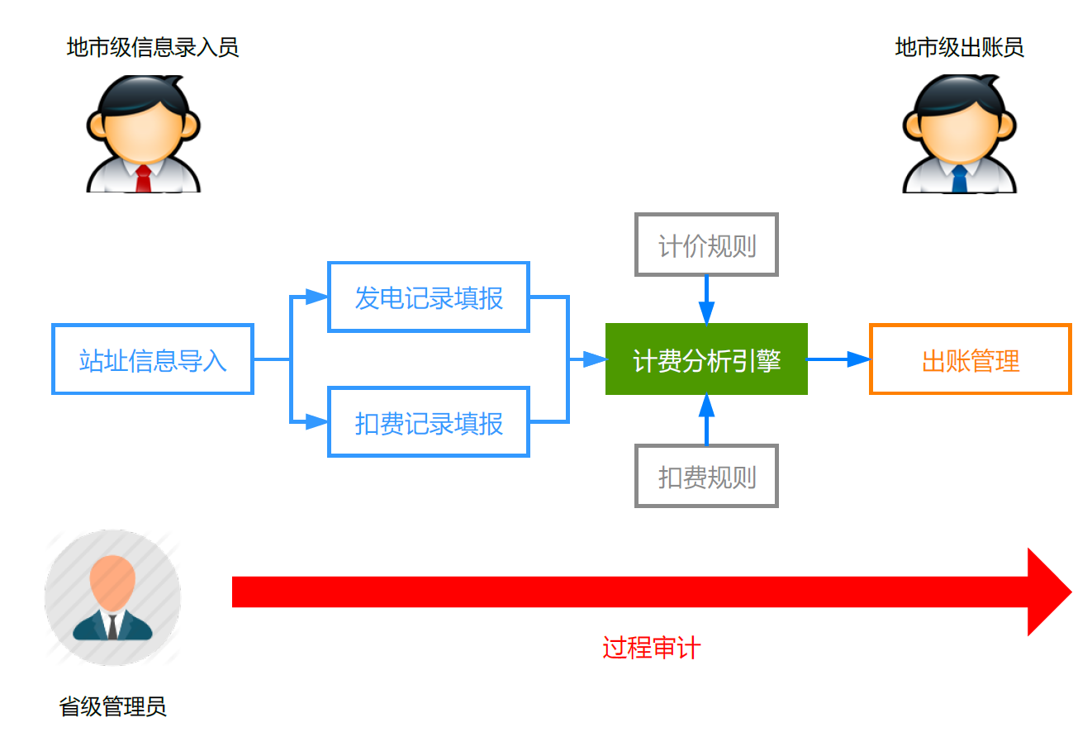
业务流程

Slide 7
计费与扣费算法
计费算法思路
根据输入的站址基础信息，获取塔形、高度、配套、站址类型等关键因素，关联地理信息、共享情况，确定产品服务费。
计算标准
产品价格 =（基准价格） × （1 - 共享折扣1） + （场地费 + 电力引入费） ×（1 - 共享折扣2）
基准价格和共享折扣遵守《商务定价协议》中附件一《产品目录及定价》的标准，场地费和电力引入费遵守《省级公司服务协议》中的标准；
扣罚算法思路
根据网管退服告警数据，站址信息内容，结合定责信息，实现“1+5”考核指标的快速稽核及扣罚明显
扣罚标准
平均退服时长扣罚产品服务费，
其他五项指标扣罚产品维护费
费用或折扣 | 影响因素
基准价格 | 塔型、天线挂高、配套、新建or存量
场地费 | 地市、RRU是否拉远、覆盖场景(市区、城镇、农村)、 新建or存量
电力引入费 | 地市、引电类型、新建or存量(存量站无电力引入费)
共享折扣 | 新建or存量、共享家数、用户类型、是否存在新增共享

Slide 8
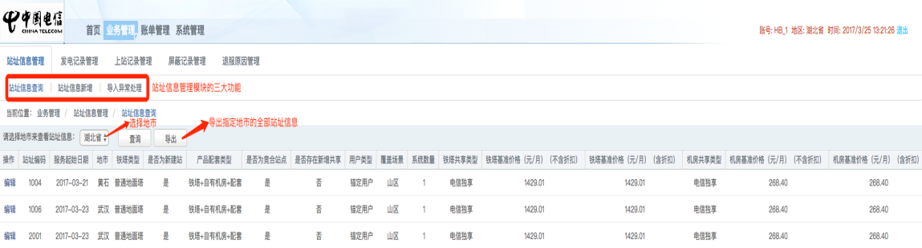
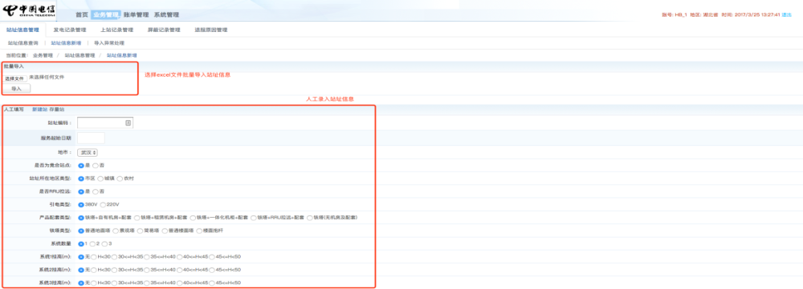
功能模块
站址信息管理
模块功能：实现站址的录入、查询和修改，其中所列的站址的属性都是计费所必需的属性。
站址查询：查询某地市当前的所有站址基础信息，以及其对应的各项基准价格，同时也可以导出全部站址信息为excel文件。
新增站址：批量导入或人工录入站址信息，对于批量导入的站址进行异常检测，具体包括：字段是否正确、是否与现有站址冲突等；同时人工录入操作也进行了数据合法性检验和冲突检测。
Notes:
模板来自于 http://docer.wps.cn

Slide 9
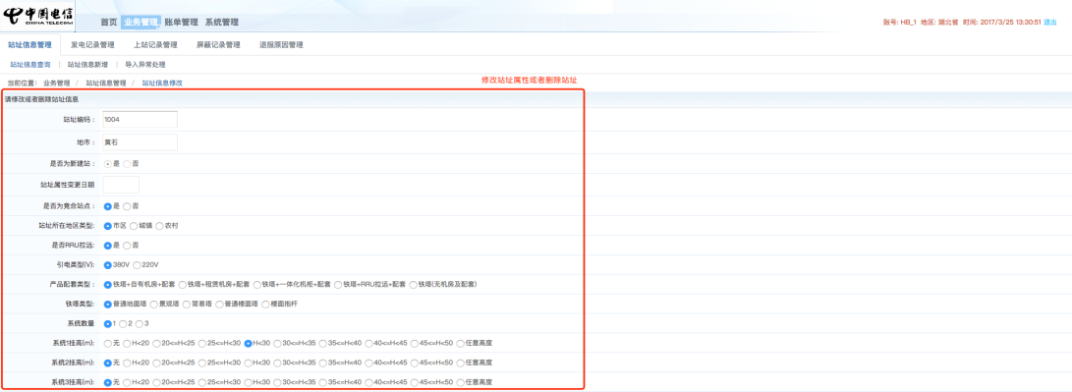
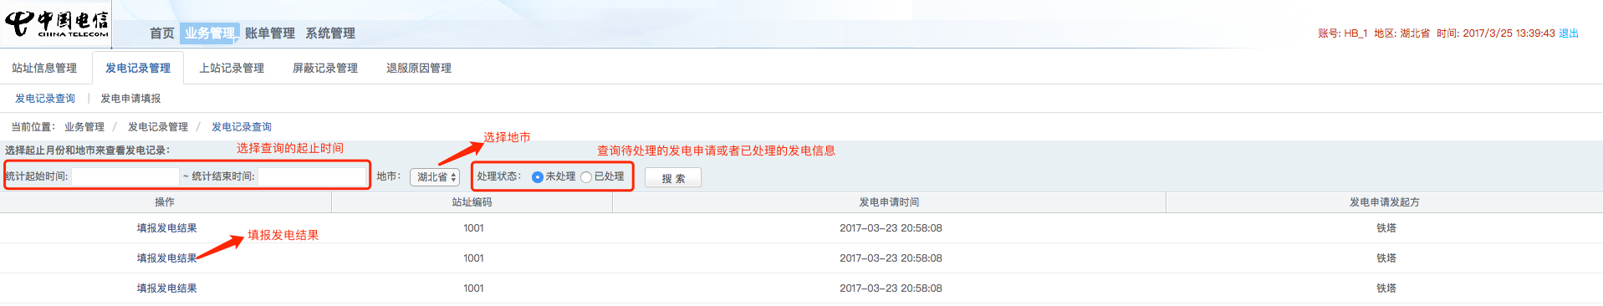
功能模块
站址修改：人工修改站址属性，同样具备异常检测的机制。
发电记录管理
模块功能：实现发电记录填报和查询，用于计算按次发电模式下的发电费用。
发电记录查询：根据时间、地市以及发电记录处理状态查询现有发电记录。
Notes:
模板来自于 http://docer.wps.cn

Slide 10
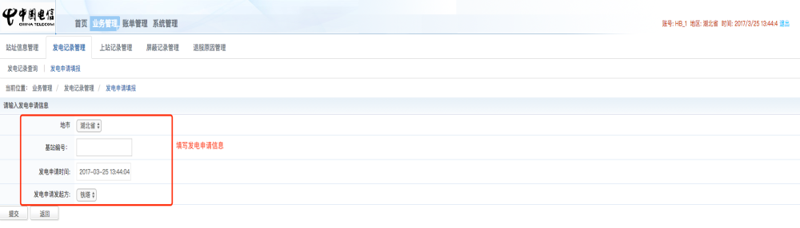
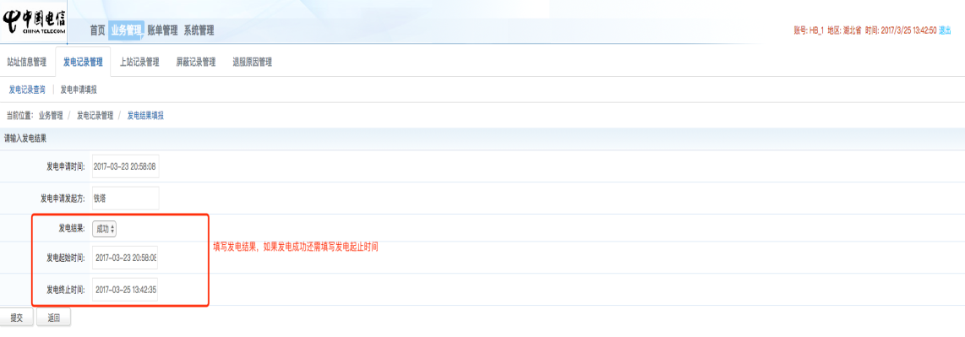
功能模块
发电申请填报：针对某个站址填写发电申请，对于填报的站址编码进行合法性检测，如果出错会弹出相应提示。
发电结果填报：对于某次发电申请，填报发电结果
Notes:
模板来自于 http://docer.wps.cn

Slide 11
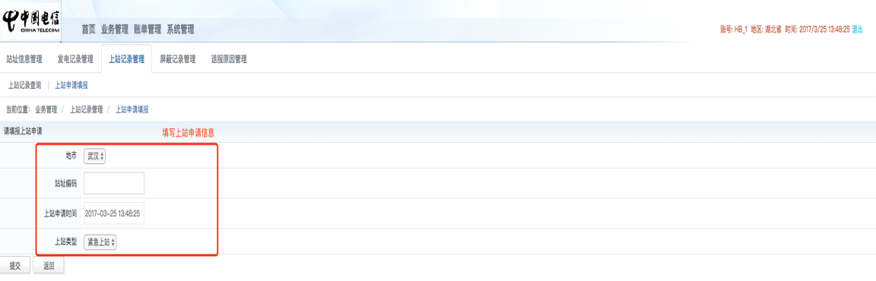
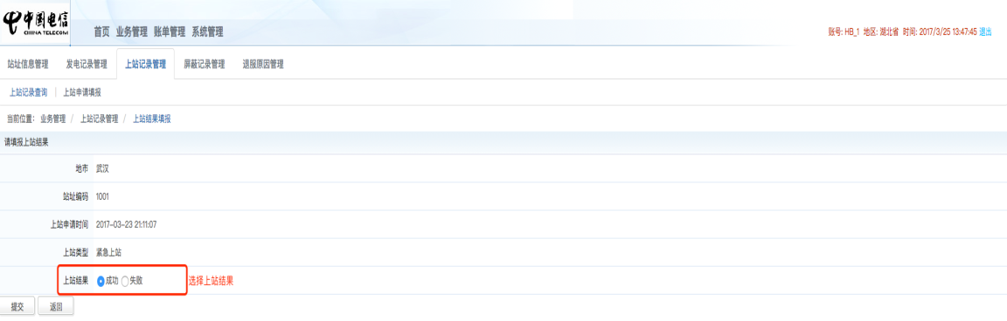
功能模块
扣费记录管理
模块功能：实现上站记录、屏蔽记录和退服原因的填报，用于计算“1+5”维护服务指标，进而计算扣费。
上站申请填报：对于某个站址，填报上站申请，对站址编码的合法性进行检测。
上站结果填报：填报某次上站的结果---成功或者失败
Notes:
模板来自于 http://docer.wps.cn

Slide 12
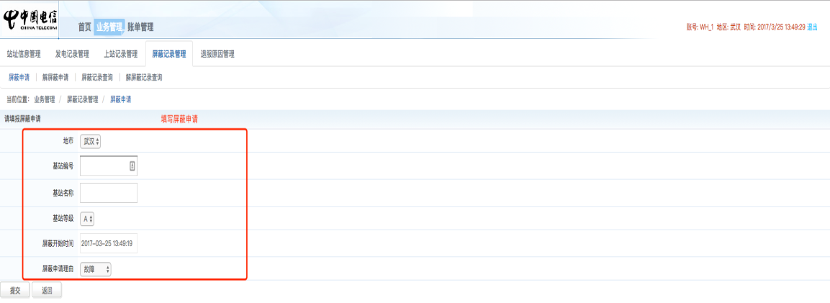
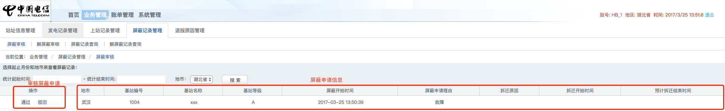
功能模块
屏蔽申请填报：地市级用户对于某个基站，填报屏蔽申请，对基站编号的合法性进行检测
屏蔽申请审核：省级用户审核某次屏蔽申请
Notes:
模板来自于 http://docer.wps.cn

Slide 13
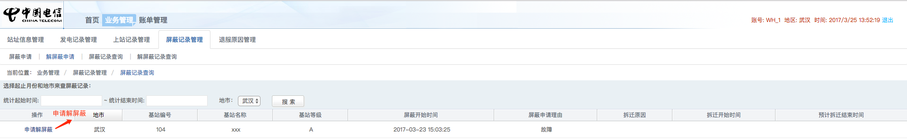
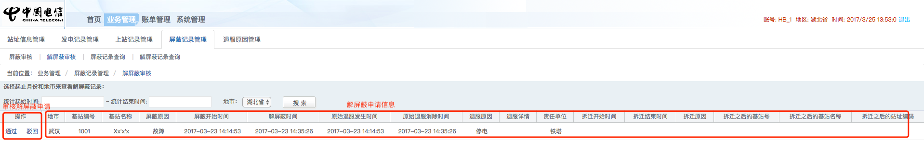
功能模块
解屏蔽申请填报：地市级用户对于屏蔽中的基站，填报解屏蔽申请
解屏蔽申请审核：省级用户审核某次解屏蔽申请
Notes:
模板来自于 http://docer.wps.cn

Slide 14
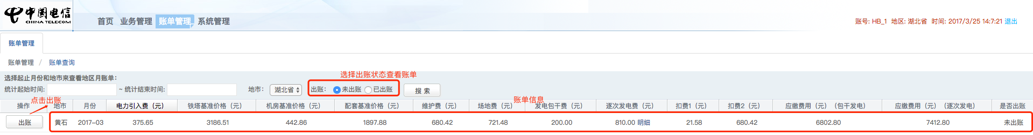
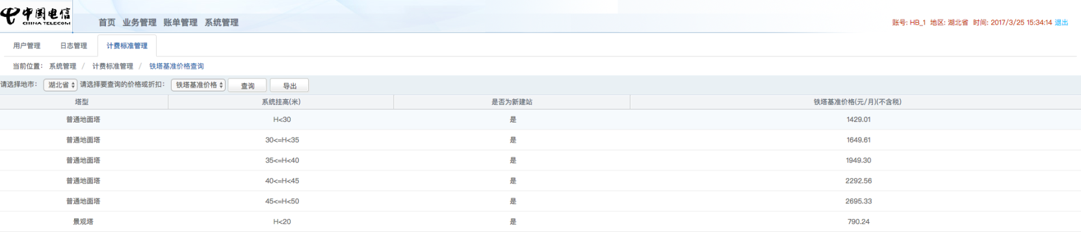
功能模块
账单管理
模块功能：实现账单记录的查询、费用明细查看、账单统计和出账。
账单查询：根据时间和地市查看账单记录，同时可以查看某条账单的发电费和扣费明细。
计费标准管理
模块功能：实现计费相关的基准价格和共享折扣查询。
计费标准查询：选择地市和价格类型查看对应的基准价格。
Notes:
模板来自于 http://docer.wps.cn

Slide 15
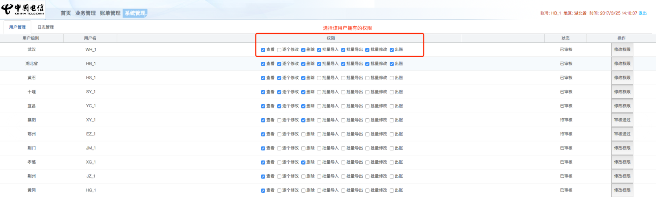
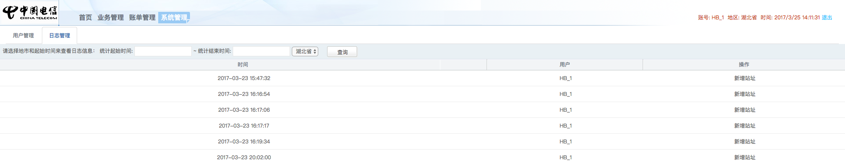
功能模块
系统管理
模块功能：实现用户权限管理和日志管理，用于后期对用户的审查。
用户管理：用户注册与登录，角色与权限管理。主要将用户分为四级：超级管理员、省级用户、地市级填报人员、地市级出账人员。各自有不同的操作权限。
日志管理：记录所有用户在系统中各种操作的详细信息，以便后期核查管理以及责任追溯。
Notes:
模板来自于 http://docer.wps.cn

Slide 16
谢谢！

